Slide 1

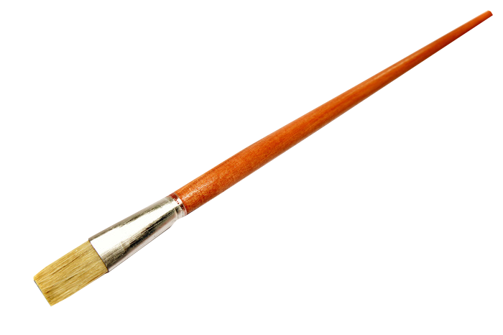
Data Science 17
네이버 웹툰
EDA 프로젝트
Naver Webtoon analysis report
이승주
고현실

Slide 2

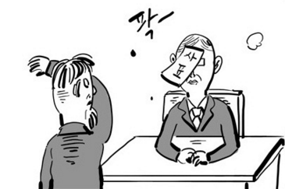

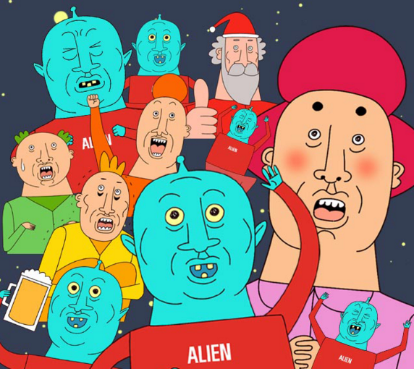

목ㅋ차ㅋ
CONTENTS
1
2
3
4
주제 선정
가설 설정
EDA
느낀점

Slide 3
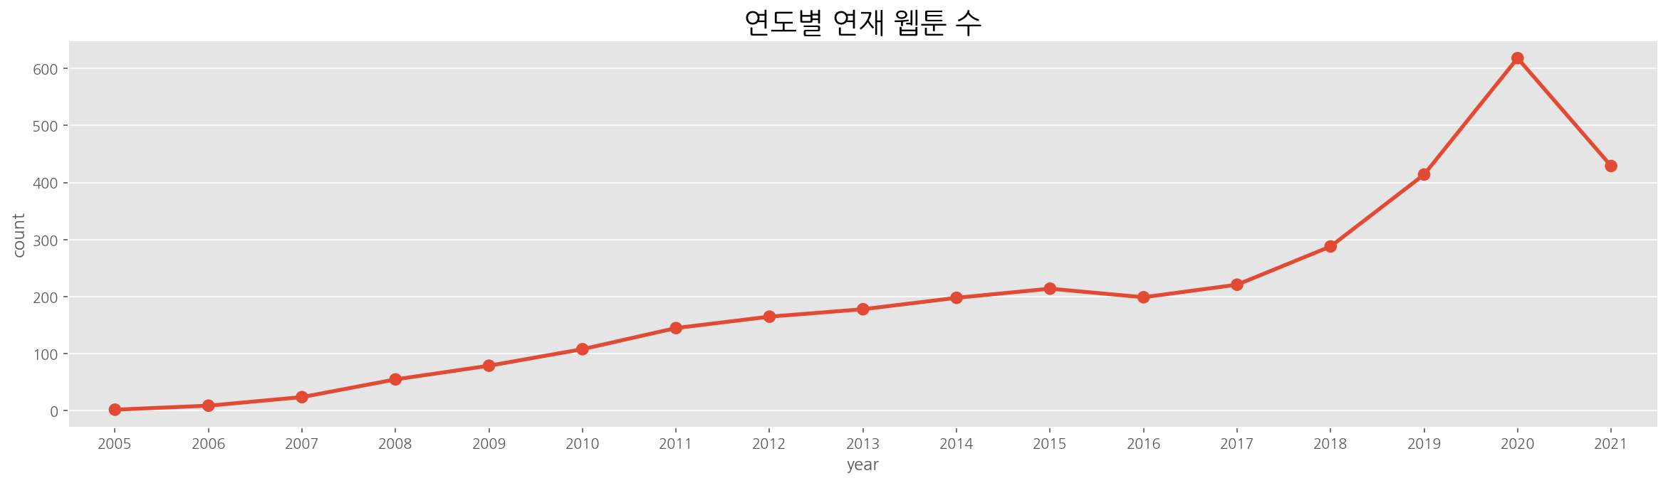
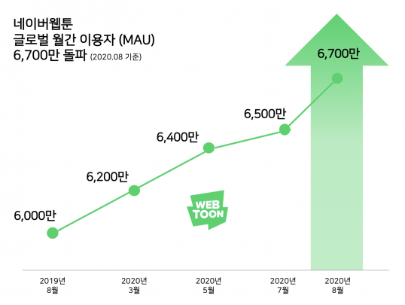

1
주제 선정
네이버웹툰 시장 규모
600억원 시대
$
$
616개
2005년 2개로 시작하여
2020년 웹툰 연재 매체

Slide 4

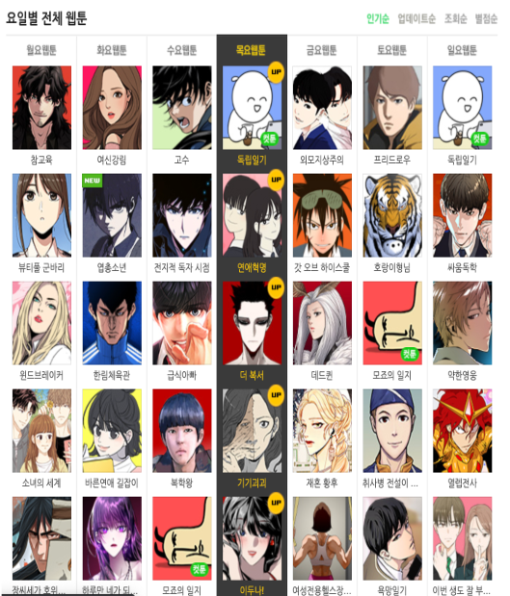
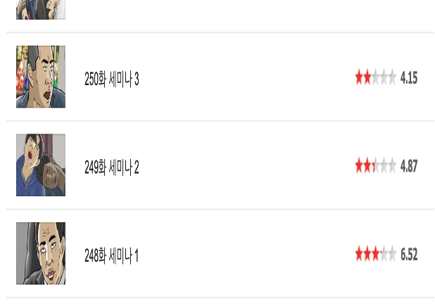
2
가설 설정
EDA
가설 설정
순위가 높은 웹툰은 평점, 분량, 참여도가 높을 것이다.
평점이 낮은 회차는 분량과 참여도가 낮을 것이다.
가을에는 로맨스 장르의 웹툰이 인기가 많을 것이다.

Slide 5
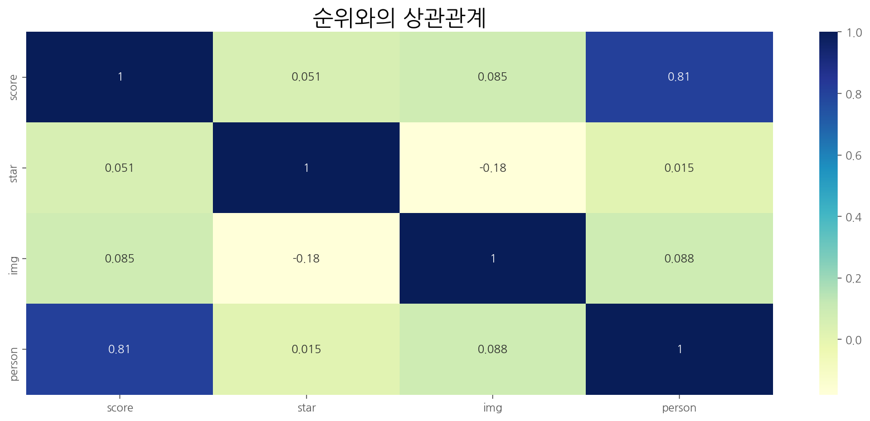
3
가설 ( 1 )
가설 ( 1 ) : 순위가 높은 웹툰은 평점과 분량과 참여도가 높을까?
순위와 평점, 이미지의 상관도는 낮으나 평점을 매긴 참여도 수 와는 양의 상관관계를 가진다는 것을 알 수 있다.
따라서 순위가 높을수록 참여도가 높다고 할 수 있다.
- 순위와 평점, 분량을 관계가 없다고 할 수 있다.

Slide 6
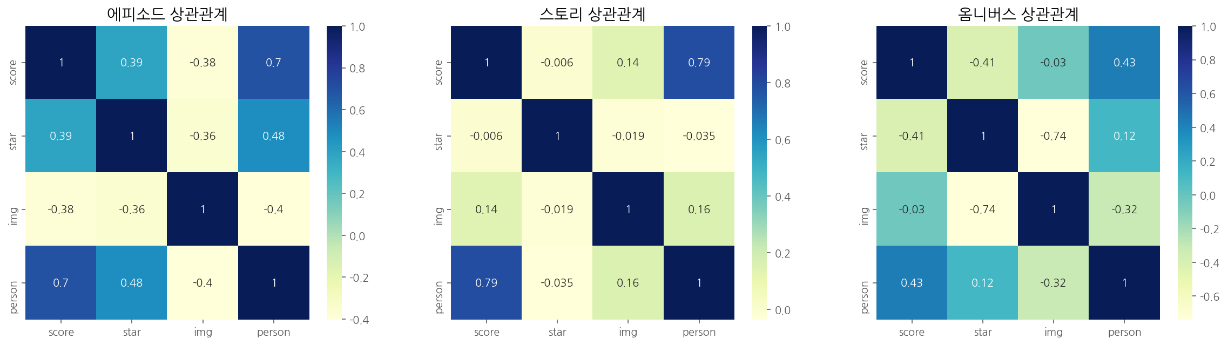
3
가설 ( 1 )
가설 ( 1 ) : 순위가 높은 웹툰은 평점과 분량과 참여도가 높을까?
- 에피소드
평점 : 약한 양의 상관관계
분량 : 약한 음의 상관관계
- 스토리
평점, 분량 모두 score와 관계가 없다고 할 수 있다.
- 옴니버스
평점 : 약한 음의 상관관계
분량 : 관계가 없다고 할 수 있다.
-> 에피소드와 스토리는 참여도와 강한 양의 상관관계가 있지만, 옴니버스는 약한 양의 상관관계를 갖는 것을 알 수 있다.

Slide 7
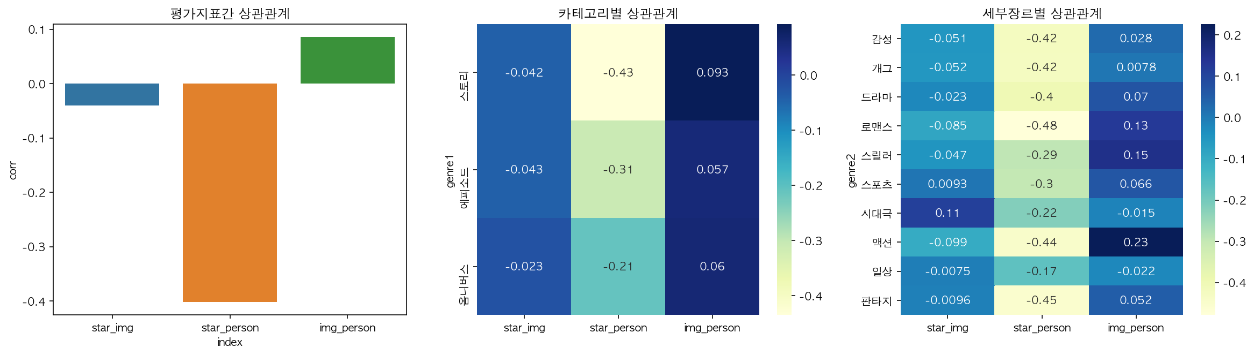
4
가설 ( 2)
가설 ( 2 ) : 별점이 낮은 회차는 분량과 참여도가 낮을까?
- 각 웹툰간 상관관계의 평균을 통해 star_person 값 -0.4013으로 평균과 참여도간 약한 음의 상관관계를 가진다는 것을 알 수 있다.
- 또한 카테고리별, 세부장르별 상관관계에서도 평점과 참여도간 약한 음의 상관관계를 보인다.

Slide 8
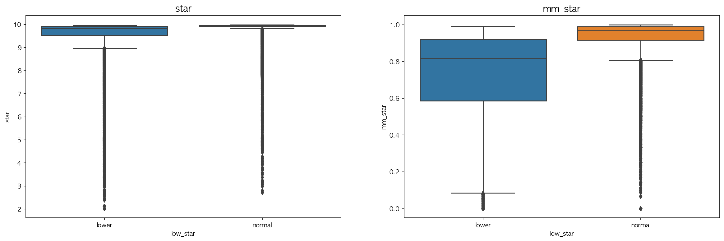
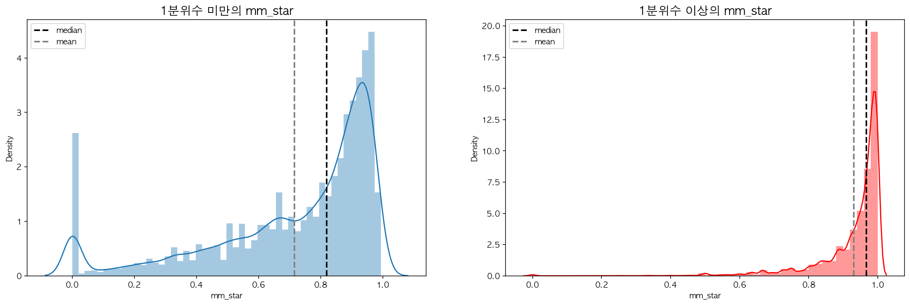
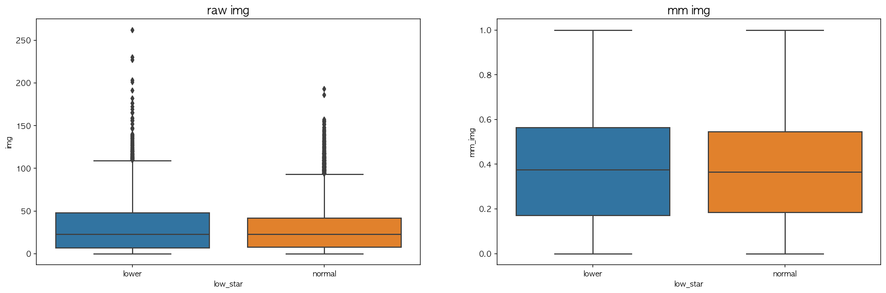
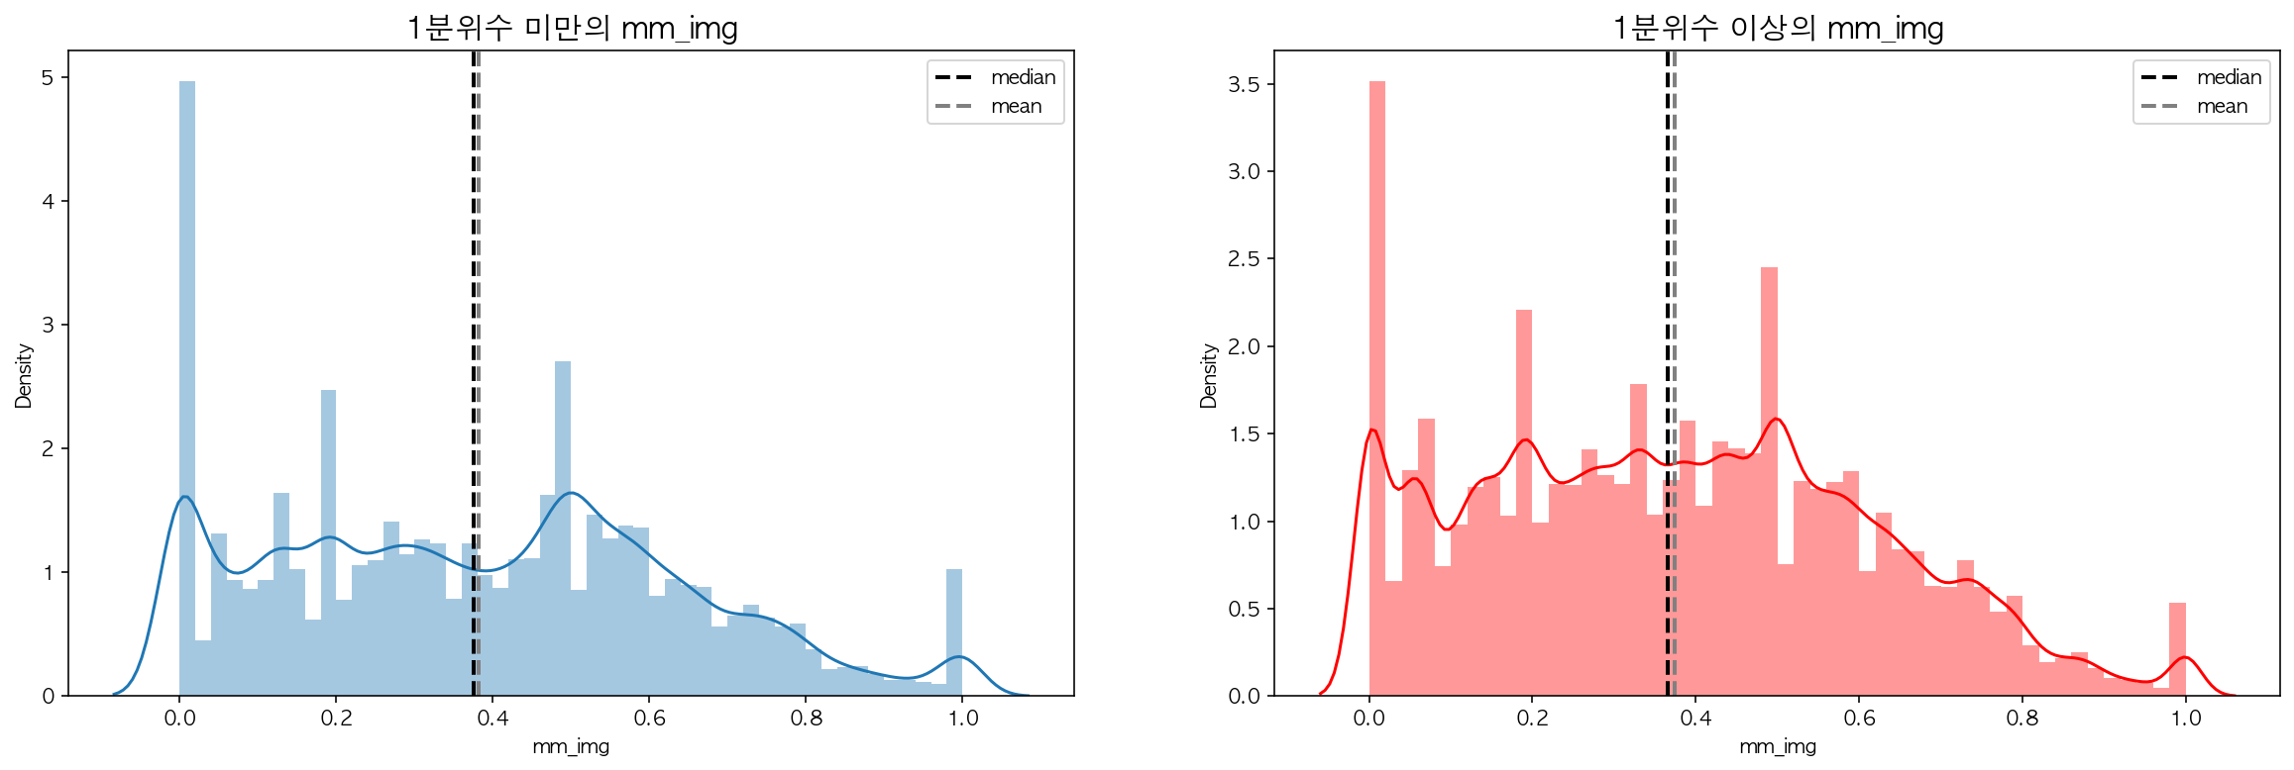
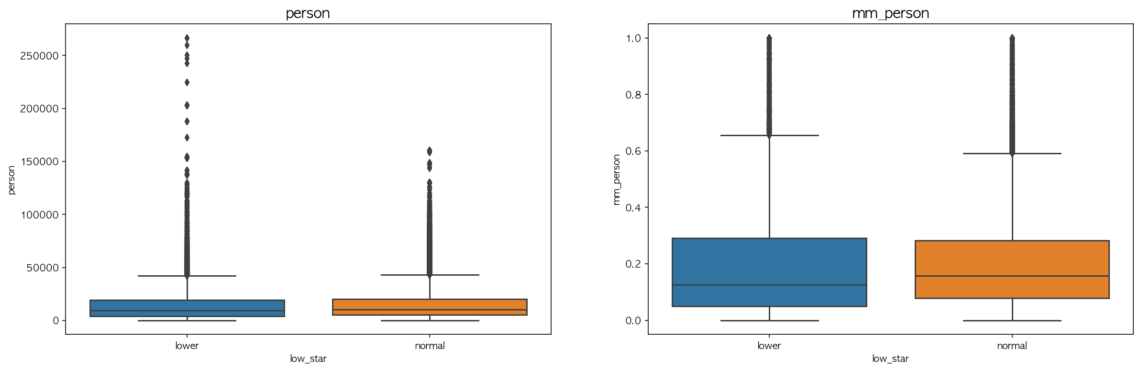
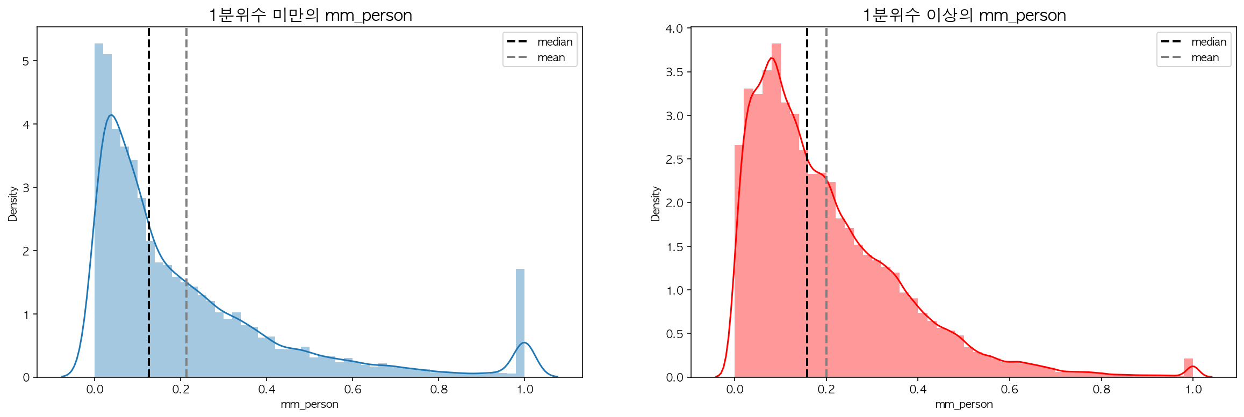
4
각 웹툰별 평점, 분량, 참여도 컬럼을 MinMaxScaling 한 결과
가설 ( 2) : 평점이 낮은 회차는 분량과 참여도가 낮을까 ?
raw star와 MM scaled star
1분위수보다 작은 회차의 분포에서 scaled_star가 0인 데이터가 많고, 1분위수 이상의 회차의 분포는 오른쪽으로 강하게 치우쳐져 있다.
raw img와 MM scaled star
분량에 대해서는 lower과 normal의 차이는 없다는 것을 알 수 있다.
raw person과 MM scaled star
참여도 분포도 lower와 normal이 차이가 없다는 것을 알 수 있다.

Slide 9
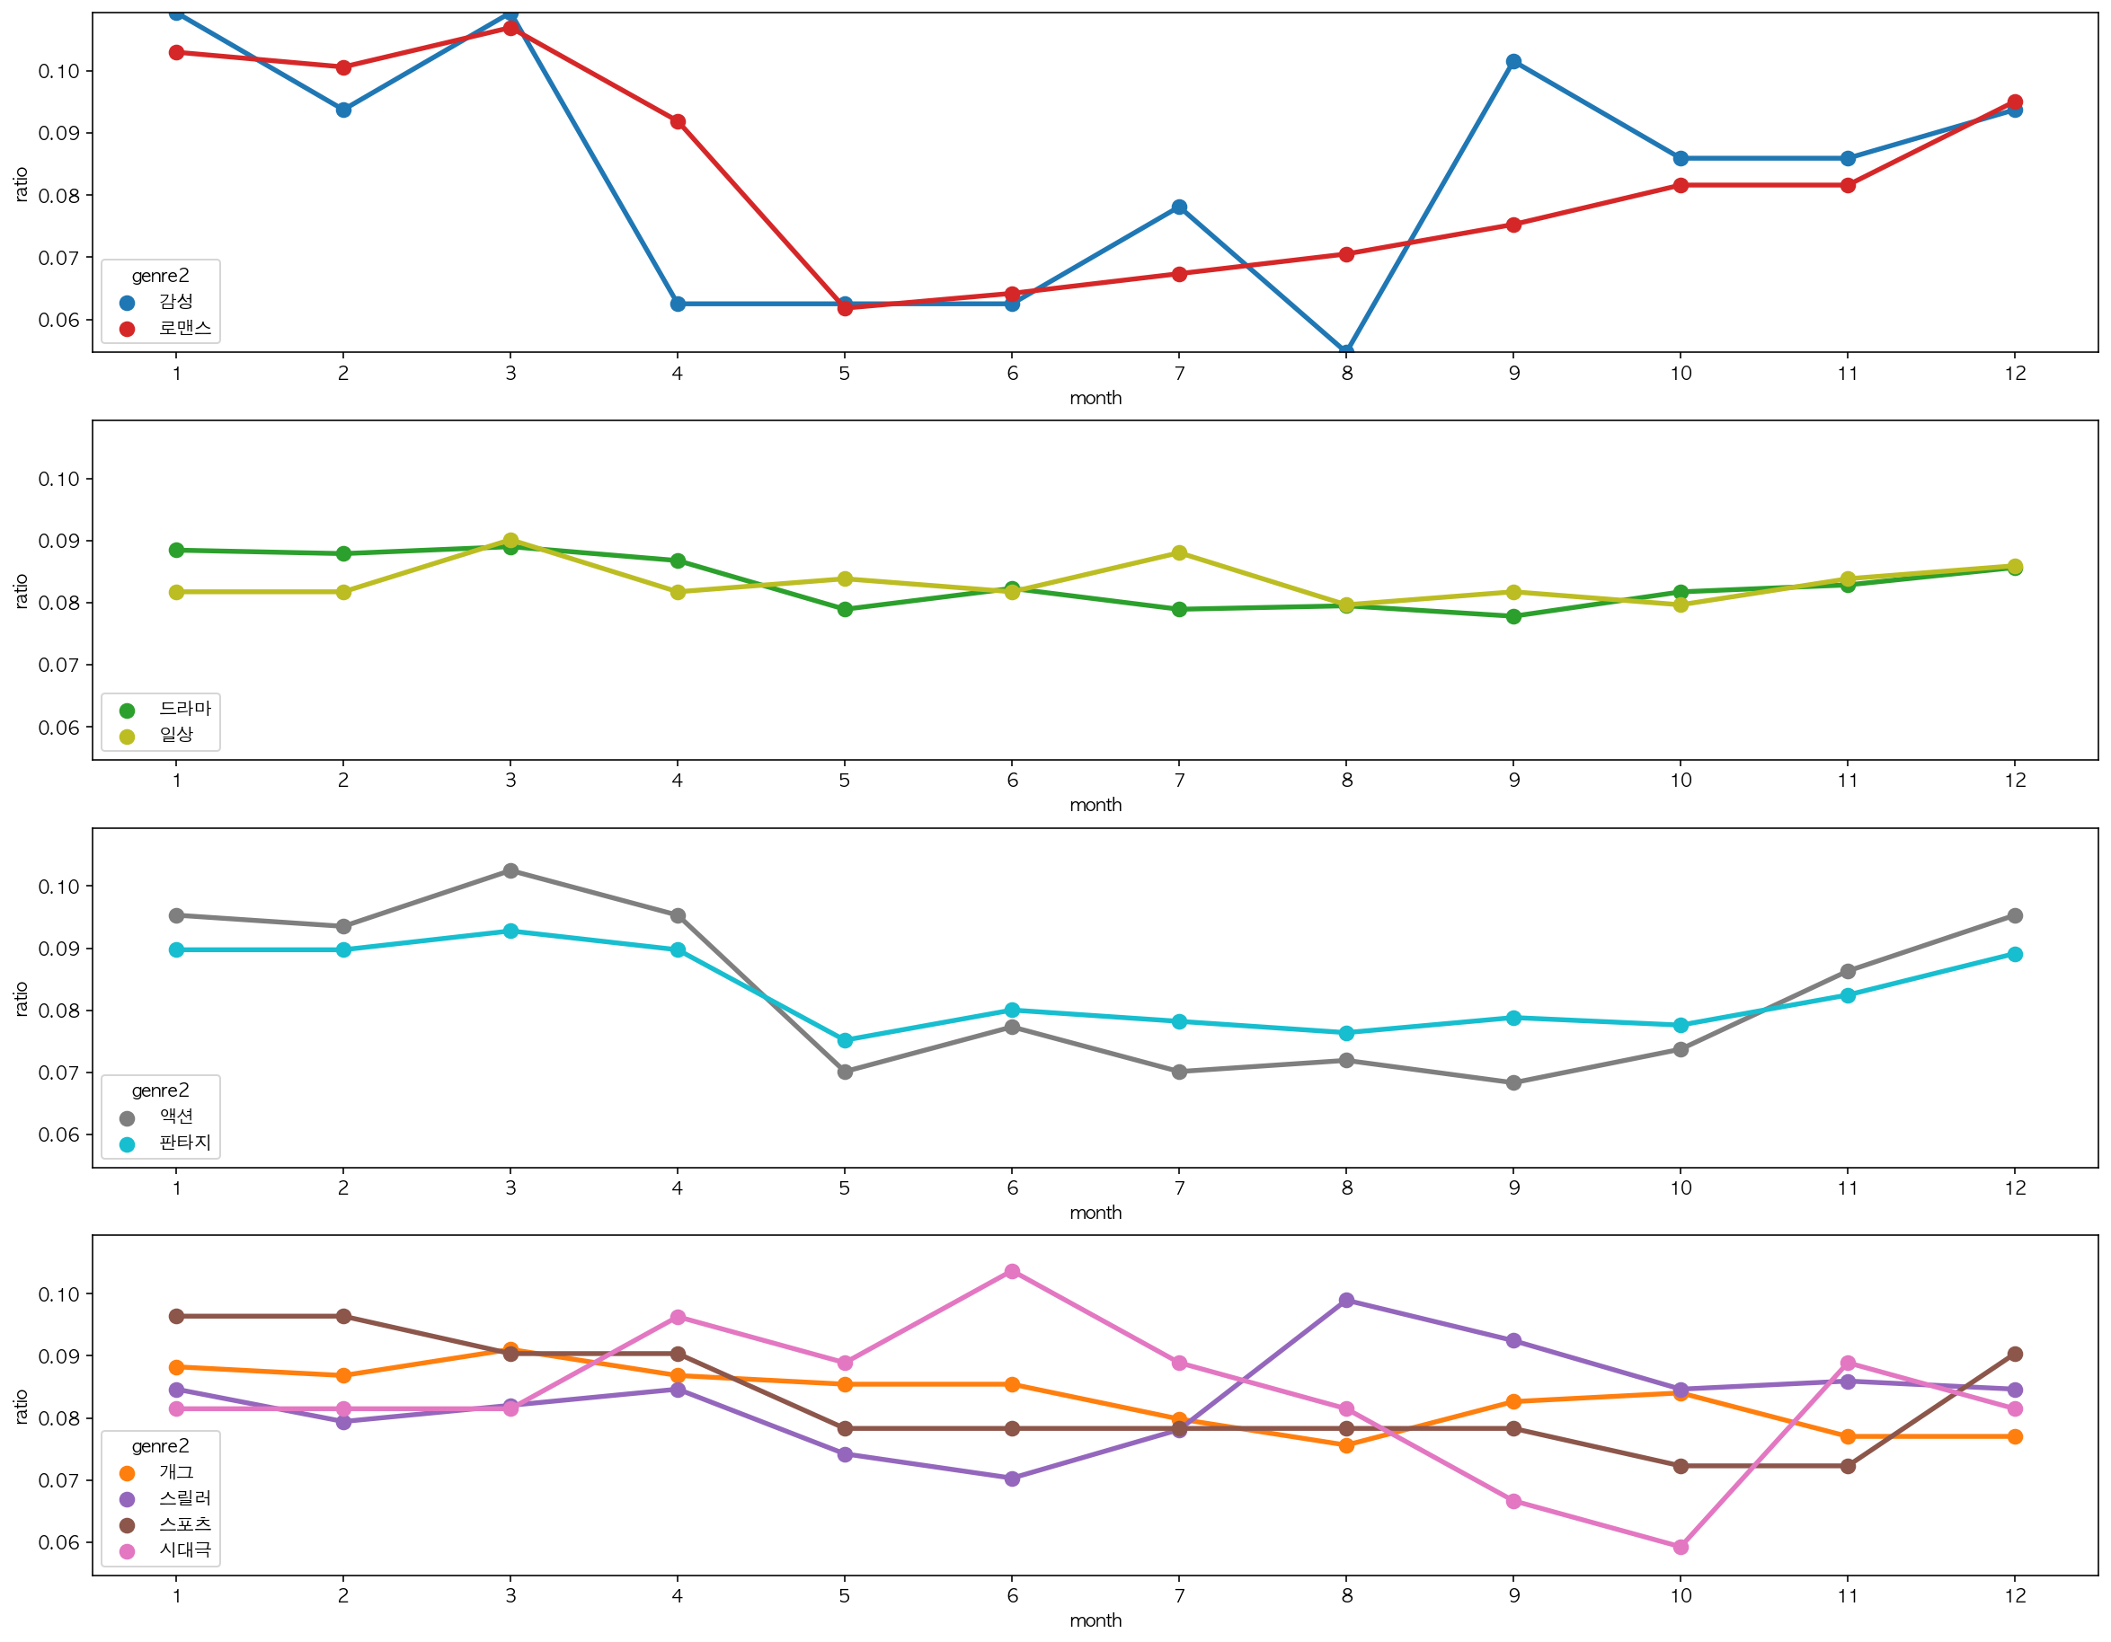
5
가설 ( 3)
가설 ( 3) : 가을에는 로맨스 장르가 인기있을까?
- 로맨스와 로맨스와 비슷한 장르인 감성의 웹툰이 가을에 인기있을 줄 알았지만 1 ~ 4월, 봄에 더 인기가 많았다고 할 수 있다.
- 나머지 장르에서는 대체로 고루 퍼져있는 것을 알 수 있다.

Slide 10
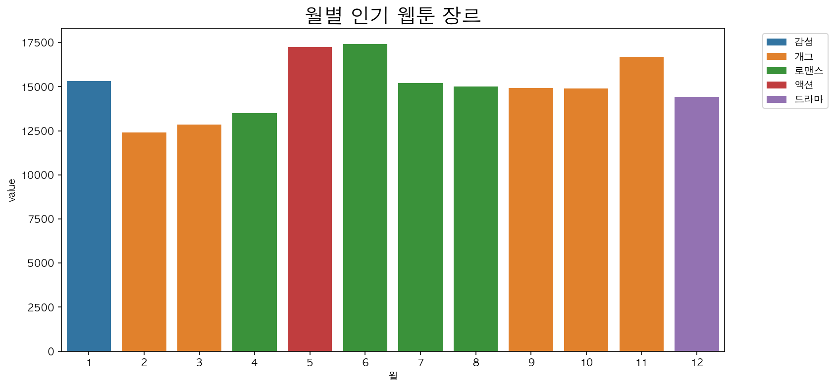
5
가설 ( 3)
가설 ( 3) : 가을에는 로맨스 장르가 인기있을까?
- 가을에는 개그 장르가 가장 인기가 많았고, 로맨스장르는 4월, 6월, 7월, 8월에 가장 높아 여름에 인기가 많다는 것을 알 수 있었다.
- 개그 장르가 2월, 3월, 9월, 10월, 11월 총 5달에 인기있는 장르로 선정되었고, 그 다음으로 로맨스 장르가 인기있는 달이 많았다.
- 1월에는 감성 장르, 5월에는 액션 장르, 12월에는 드라마 장르가 가장 인기있는 장르로 나왔다.

Slide 11
8
가설 정리
가설 1. 순위가 높은 웹툰은 평점과 분량과 참여도가 높을 것이다.
순위를 기반으로 한 점수와 참여도 간의 강한 양의 상관관계만 존재하므로 참여도가 높아야 웹툰 순위가 높다는 것을 알 수 있다.
가설 2. 평점이 낮은 회차는 분량과 참여도가 낮을 것이다.
평점과 참여도 간의 상관계수가 약 -0.4이므로 참여도가 높은 웹툰일수록 평점이 낮다는 것을 알 수 있다.
1 분위수를 기준으로 회차를 나누었을 때에는 평점이 낮은 회차와 낮지 않은 회차 간의 분량과 참여도의 차이가 없다고 할 수 있다.
가설 3. 가을에는 로맨스 장르의 웹툰이 인기가 많을 것이다.
월별로 장르별 웹툰 수 비율을 봤을 때 로맨스, 감성 웹툰은 1 ~ 4월, 봄에 인기가 많다고 할 수 있다.
가설 1을 기반으로 참여도가 높은 웹툰이 인기가 있다고 가정했을 때 가을에는 개그가 인기가 있고 로맨스는 여름에 인기가 많다고 할 수 있다.

Slide 12
추후 개선 및 느낀점
추후 개선점
각 회차마다 댓글 수와 댓글 내용의 수집하여 다른 인사이트를 도출할 것
느낀점
반복되는 코드에 대해 변수와 함수로 저장해야 하는 것
EDA과정에서 결과도출할 때 주관적 판단도 일부 들어가는 것 같음, 따라서 해당 분야의 도메인지식의 중요성을 느낌
EDA 과정만으로는 분석자의 개인적인 판단이 많이 개입되는 것 같아 추후 신뢰할 수 있는 결과를 내기위해서는 좀 더 깊은 분석이 필요하다고 느낌

Slide 13
Q & A

Slide 14
감사합니다.

